Slide 1
Tunne rintasi -ilta
Martat rintaterveyden asialla
Tunne rintasi ry
www.tunnerintasi.fi

Slide 2
Martat ja suuri tutkimus
•Marttaliitto ja Finlands Svenska Marthaförbund osallistuivat radiologian erikoislääkäri Gisela Gästrinin tutkimukseen 1973-1975
•Kyseessä oli ohjelmamallin kokeileminen: tavoitteena rintasyövän varhaisempi toteaminen rintojen säännöllisellä omatarkkailulla
•Kaksisuuntainen vuorovaikutus on vaikuttavampaa kuin yksisuuntainen tiedon antaminen. Työvälineinä oli: kouluttaminen, keskustelu, toiminta, muutos terveyskäyttäytymisessä

Slide 3
Nimeksi tuli Mamaohjelma…
…molempien liittojen mukaan.
Nimi viittaa myös Marttojen maksitutkimukseen ja mammografiaan*
Notes:
*toim. huom: rinnat= lat. mamma

Slide 4
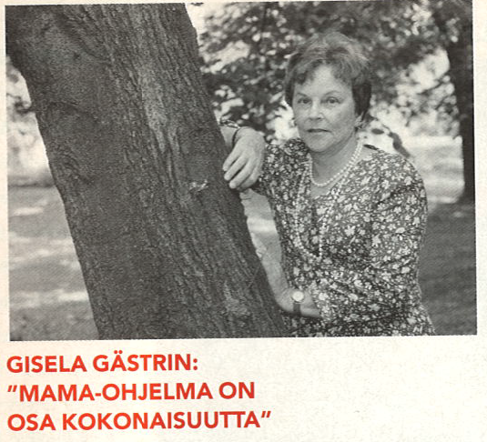
Mukana menossa
•Mamaohjelmaa kokeiltiin Marttojen ryhmissä.
•Gästrin ja sairaanhoitaja Susanne Lindquist-Bildt kouluttivat Marttoja omatarkkailuun, apuna terveydenhoitajia eri paikkakunnilla.
•Mama-martat toimivat vastuuhenkilöinä yhdistyksissä.
•Martat pitivät huolta, että naiset tarkkailivat rintansa ja tekivät muut ohjelmaan kuuluvat tehtävät, mm. tiedottamalla ja muistuttamalla.
•Marttaliiton tiedotuspäällikkö Kaija Kauppinen johti kokeilua Gästrinin rinnalla toimien Marttojen toiminnan järjestäjänä, koordinoijana ja tiedottajana.
Eeva nro 4/2003

Slide 5
Ohjelma
Terveydenhuollon ammattihenkilön opastus ryhmille ja yksilöille sekä keskustelu rintojen omatarkkailusta
Nainen tarkkailee rinnat säännöllisesti katselemalla ja tunnustelemalla sekä merkitsee tiedot henkilökohtaiseen Mamakorttiin*
Nainen on yhteydessä lääkäriin jos löytää huolestuttavia muutoksia
Ohjelmapaketti
Käsikirja terveydenhuollon ammattihenkilöiden valmentamiseksi naisten opastamiseen
Kuultokuvien pohjat esitelmiin
Mamakortit naisten käyttöön
Kuvat
Notes:
*Mamakortissa kuvat ja päivyri omatarkkailutekniikan ja sen säännöllisyyden muistuttamiseksi

Slide 6
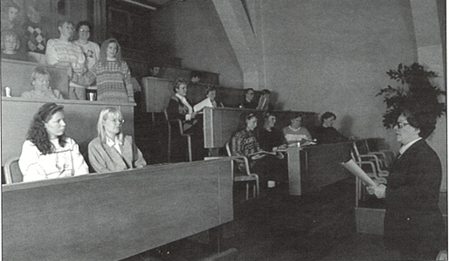
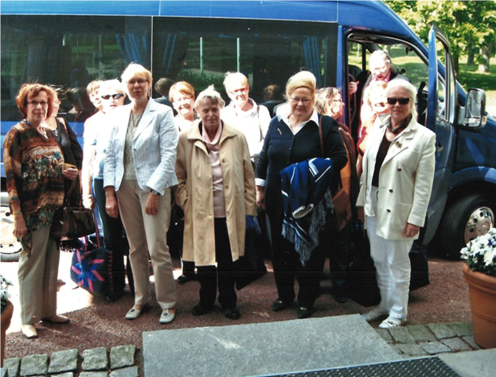

Slide 7
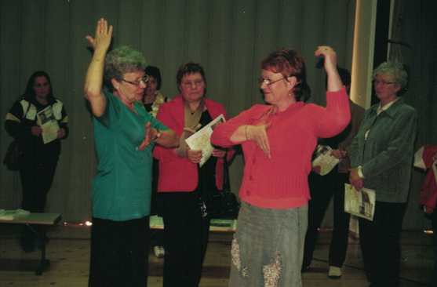
Tutkimuksen lopputulema
•56 177 Marttaa osallistui
•32 000 Mamakorttia palautettiin täytettynä -> 55% osallistuneista teki kahden vuoden ajan rintojen omatarkkailun kuukausittain
•Rintasyövät todettiin aikaisemmin kuin normaalisti
•Rintasyövän ilmaantuminen oli 20 % suurempi verrattuna odotettuun määrään ilman ohjelmaa
•Rintasyöpäkuolleisuus oli 29 % pienempi
Omatarkkailu ei lisännyt syöpäpelkoa, koska opastusta ja tietoa annettiin riittävästi

Slide 8
Mitä tutkimuksen jälkeen?
•Omatarkkailun opastustyö otettiin terveyskeskusten ja työterveyshuollon ohjelmaan 1975
•Martat tekivät kunnissa ja kuntayhtymissä 1976-1977 noin sata aloitetta ohjelman jatkamiseksi
•ProMama ry perustettiin vuonna 1992 tukemaan ohjelman toteuttamista*
•ProMama ry -> Tunne rintasi ry 2016
Notes:
*Perustajina Gästrin, Marttaliitto, Finlands svenska Marthaförbund, Naisjärjestöjen keskusliitto ja muutamat muut naisjärjestöt

Slide 9
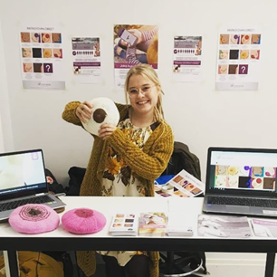
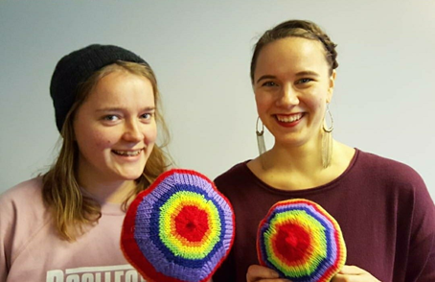
Tunne rintasi visio ja toiminta
Edistää rintaterveyttä ja rintasyövän varhaista toteamista viestimällä rintasyövän oireista sekä kannustamalla ja opastamalla rintojen omatarkkailuun.
Tavoitteena on vakiinnuttaa rintojen omatarkkailun asemaa terveyden edistämisessä ja rintasyövän varhaisen toteamisen yhtenä muotona.
Purkaa omatarkkailun esteitä ja edistää tervettä kehonkuvaa.
Jakaa vakavaa tietoa positiivisessa hengessä.
Palvelut: materiaali, videot, koulutus, asiantuntija tapahtumiin, opastustilaisuus, uutiskirje, verkkosivut, some-kanavat, maksuttomat materiaalit
Marttaliitto on ollut pitkäaikainen Tunne rintasi ry:n hallituksen jäsen.
Notes:
MATERIAALI
Tarjoamme julisteita, kortteja ja esitteitä rintojen omatarkkailusta. Voit ladata materiaalejamme käyttöösi tai tilata niitä verkkosivuiltamme. Materiaalin tilaus on maksutonta Suomen sisällä. Suosituin tuotteemme, omatarkkailukortti, on tilattavissa tai ladattavissa useilla eri kielillä.
VIDEOT
Tarjoamme videoita, joissa kannustamme ja opastamme rintojen omatarkkailuun. Videot ovat vapaassa käytössä, kunhan tekijä on mainittu.
ASIANTUNTIJA
Tilaa asiantuntijamme tapahtumaasi.
OPASTUSTILAISUUS
Opastustilaisuuksissamme kerromme miksi omatarkkailu on tärkeää ja miten se tehdään. Tilaisuuden voi tilata mille tahansa ryhmälle.
UUTISKIRJE
Uutiskirjeestämme saat tietoa omatarkkailusta, rintojen terveydestä, rintasyövästä sekä yhdistyksemme viimeisimmät kuulumiset. Tilaa uutiskirje osoitteessa www.tunnerintasi.fi/palvelut/uutiskirje
VERKKOSIVUT
Verkkosivuillemme www.tunnerintasi.fi olemme koonneet tietoa rintasyövästä, rintasyövän varhaistoteamisesta sekä rintojen omatarkkailusta. Sieltä löydät myös kattavasti tietoa palveluistamme sekä yhdistyksen toiminnasta.
SOME-KANAVAT
Seuraa meitä sosiaalisessa mediassa! Löydät meidät sekä Facebookista, Twitteristä, LinkedInistä, Instagramista, Youtubesta ja Tiktokista tunnisteella @tunnerintasi.

Slide 10
Jatketaan yhteistyötä!

